Slide 1
Toán 2
Tập 1
Tuần 17
Bài 48: Ôn tập về phép cộng,
phép trừ trong phạm vi 100 – Tiết 2

Slide 2


KHỞI ĐỘNG

Slide 3

LUYỆN TẬP THỰC HÀNH

Slide 4








Tính:
4
50 + 10 + 40 =
100 – 80 + 70 =
34 + 8 – 12 =
51 – 6 + 35 =
60
42
20
45

Slide 5
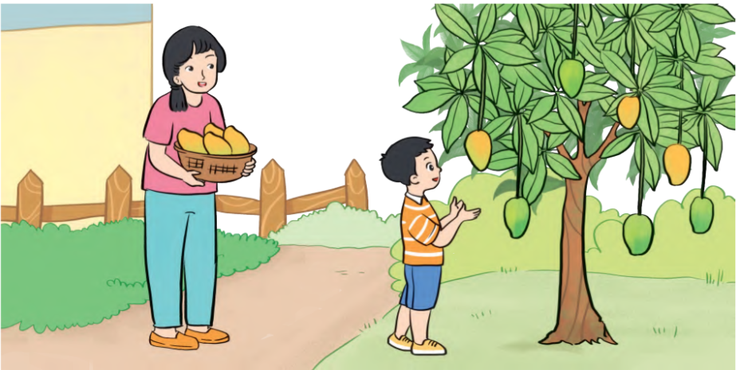

Tính
a. Mẹ Nam cần hái 95 quả xoài để biếu họ hàng, mẹ đã hái được 36 quả. Hỏi mẹ còn phải hái bao nhiêu quả xoài?
5
Cần hái: 95 quả xoài
Đã hái được: 36 quả xoài
Còn phải hái: quả xoài
?
Bài giải:
Mẹ còn phải hái số quả xoài là:
95 – 36 = 59 (quả)
Đáp số: 59 quả xoài

Slide 6
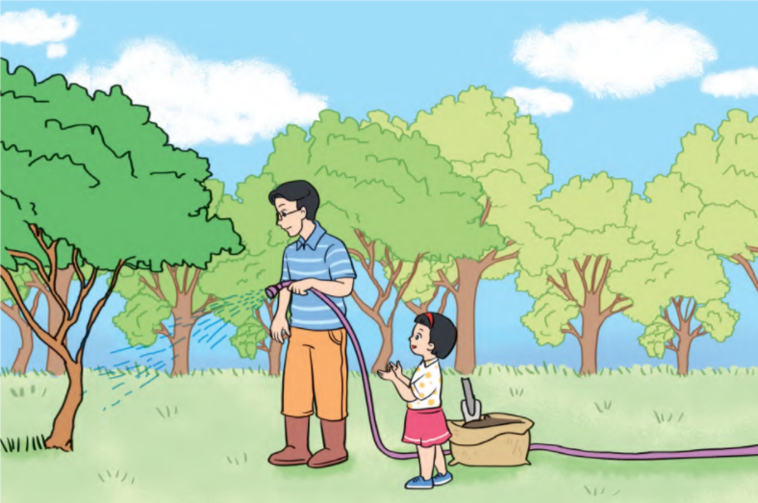
Tính
5
b. Vườn nhà Thanh có 27 cây nhãn, số cây vải nhiều hơn số cây nhãn 18 cây. Hỏi vườn nhà Thanh có bao nhiêu cây vải?
Nhãn có: 27 cây
Vải có nhiều hơn nhãn: 18 cây
Vải có: cây?
?
Bài giải:
Vườn nhà Thanh có số cây vải là:
27 + 18 = 45 (cây)
Đáp số: 45 cây vải

Slide 7



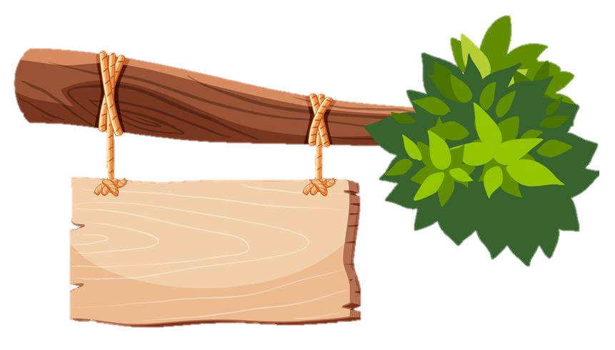






CHẮP CÁNH ƯỚC MƠ
-> Một trận lũ lớn đã cuốn mất cây cầu gỗ nên các bạn nhỏ không thể đến trường.
-> Các em hãy giúp bác thợ mộc tốt bụng xây một cây cầu mới bằng cách trả lời đúng các câu hỏi nhé!

Slide 8



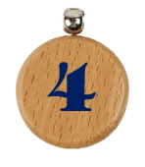

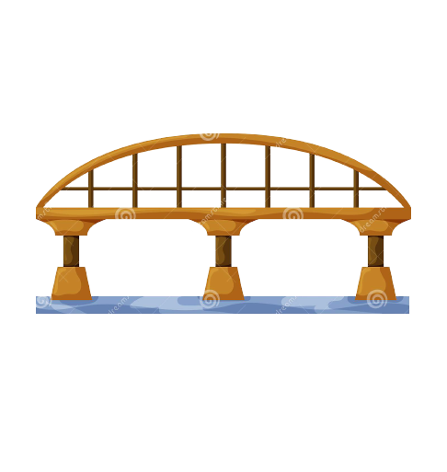



Cảm ơn các bạn rất nhiều!
HƯỚNG DẪN
Thầy cô kích chuột vào số 1,2,3,4,5 để chuyển tới slide có câu hỏi tương ứng.
Sau khi học sinh trả lời đúng, kích chuột NGÔI NHÀ để quay lại slide chính của trò chơi. Mỗi câu trả lời đúng xây được 1 nhịp cầu.
Kích chuột vào GO các bạn học sinh qua cầu tới trường.
Kích chuột biểu tượng NGÔI NHÀ để chuyển tới slide của hoạt động bài học tiếp theo.

Slide 9

57 – 8 = ?
A. 41
C. 48
B. 51
D. 49

Slide 10

88 + 12 = ?
A. 100
C. 96
B. 90
D. 76

Slide 11

29 + 5 + 20 = ?
A. 34
C. 44
B. 54
D. 59

Slide 12


Điền dấu thích hợp
45 + 25 … 45 + 52
A. =
B. >
C. <

Slide 13
Điền dấu thích hợp
60 – 25 …. 70 - 25
A. <
B. =
C. >

Slide 14


Em hãy chia sẻ những việc
đã thực hiện được trong bài học hôm nay.

Slide 15

DẶN DÒ

